Slide 1
2020 YILI YGG SUNUMU İNŞAAT MÜHENDİSLİĞİ SÜRECİ 28/01/2021

Slide 2
SWOT ANALİZİ
GÜÇLÜ YÖNLER | DURUMU
%100 İngilizce eğitim verilmesi | ☺ (Hala Güçlü Yön)
Deneyimli, farklı kültürlerden, genç, dinamik ve ulaşılabilir akademik kadro. | ☺ (Hala Güçlü Yön)
Farklı kültürlerden öğrencilerin birlikte çalışması. | ☺ (Hala Güçlü Yön)
Müfredatın ihtiyaçlara uygun olarak güncellenmesi. | ☺ (Hala Güçlü Yön)
Öğrenci odaklı olunması | ☺ (Hala Güçlü Yön)

Slide 3
SWOT ANALİZİ
GÜÇLÜ YÖNLER | DURUMU
Öğrencilerin Ulusal ve Uluslararası Yarışmalara katılabilmesi ve başarılı olması. | ☺ (Hala Güçlü Yön)
Öğrenci versiyonları kullanılarak mesleki bilgisayar programları eğitiminin öğrencilere verilmesi. | ☺ (Hala Güçlü Yön)
Öğrencilerin yarışma ve proje aşamalarında bölüm laboratuvarlarını kullanabilmesi. | ☺ (Hala Güçlü Yön)
İnşaat Mühendisliği Bölümü Yapı Topluluğunun aktif çalışması. | ☺ (Hala Güçlü Yön)

Slide 4
SWOT ANALİZİ
ZAYIF YÖNLER | DURUMU
Akademik personelin sayıca yetersiz olması. | ☹ (Hala Zayıf Yön)
Doktora programının olmaması | ☹ (Hala Zayıf Yön)
Laboratuvar alanlarının yetersiz olması. | ☹ (Hala Zayıf Yön)
Öğretim üyelerinin ve araştırma görevlilerinin idari yüklerinin fazlalığı. | ☹ (Hala Zayıf Yön)
Laboratuvar ekipmanlarının yetersizliği | ☹ (Hala Zayıf Yön)

Slide 5
SWOT ANALİZİ
FIRSATLAR | DURUMU
OSB'ye yakın olunması. | ☺ (Hala Fırsat)
Antalya ve çevresinde bulunanve açılması planlanan yeni üniversitelerin varlığı. | ☺ (Hala Fırsat)
İş hayatında İngilizce dilinin avantaj sağlaması. | ☺ (Hala Fırsat)
Uluslararası akademik personelin yurtdışı bağlantılarının öğrenciler açısından fırsat teşkil etmesi. | ☺ (Hala Fırsat)
Antalya'nın sosyokültürel ve ekonomik açıdan bir çok büyükşehire nazaran daha yaşanılabilir bir yer olması. | ☺ (Hala Fırsat)

Slide 6
SWOT ANALİZİ
TEHDİTLER | DURUMU
Ülkemizde mezun inşaat mühendisi sayısının son yıllarda çok hızlı şekilde artması, sektörel rekabeti arttırmış ve bölümün tercih edilebilirliğini düşürmüştür. | ☹ (Hala Tehdit)
Ekonomik krizin özellikle inşaat sektörünü etkilemesi. | ☹ (Hala Tehdit)
Antalya ve çevresinde açılması planlanan yeni üniversiteler . | ☹ (Hala Tehdit)

Slide 7
SWOT ANALİZİ
TEHDİTLER | DURUMU
Yatay geçiş yapıp giden öğrenciler. | ☹ (Hala Tehdit)
Mezun istihdamlarında belirli üniversitelerin tercih edilmesi. | ☹ (Hala Tehdit)
Covid 19 Pandemisinin öğrencileri kendi şehirlerinde bulunan üniversiteleri tercih etmeye itmesi. | ☹ (Hala Tehdit)

Slide 8
PAYDAŞ BEKLENTİLERİ
PAYDAŞ ADI | PAYDAŞ BEKLENTİSİ | KARŞILANMA DURUMU
Rektörlük | Mevzuata Uyum, Akademik Başarı-Öğrenci Memnuniyeti | Müfredat Değişikliği, KYS Çalışmaları
Dekanlık | Mevzuata Uyum, Akademik Başarı-Öğrenci Memnuniyeti | Müfredat Değişikliği, KYS Çalışmaları
Bölüm Akademik Personeli | Öğrenci Başarısı-Akademik Çalışmalar İçin Destek-Güçlü İletişim ve Empati-Kurumsal Yapı | Akademik başarı hedefine ulaşılması için yapılan çalışmalar.
İdari Personel | Güçlü İletişim ve Kurumsal Yapı | Şikayet alınmadı.
YÖK | Mevzuata Uyum, Eğitim ve araştırma alanlarında başarı | Müfredat Değişikliği, Denetimin başarılı geçmesi.
Devam Eden Öğrenci | Kaliteli Eğitim, Kariyer Planlama, Güçlü İletişim, Kurumsal Yapı | Yapı Topluluğunun Aktif Çalışması
Mezun Öğrenci | Etkin İletişim, Kariyer Planlaması, Marka Değeri Artışı | Mezun Sisteminin Oluşturulması
Potansiyel Öğrenci | Etkin İletişim | Gelen lise gruplarına bölüm tanıtımlarının yapılması.
Üniversiteler | Sürdürülebilir Bilgi Paylaşımı, Etkili iletişim, Ortak Araştırma-Geliştirme Faaliyetleri | İş birliğimiz devam etmektedir.

Slide 9
PAYDAŞ BEKLENTİLERİ
PAYDAŞ ADI | PAYDAŞ BEKLENTİSİ | KARŞILANMA DURUMU
TÜBİTAK | Projeler Üretilerek Bilimin Yaygınlaştırılması | Başvuru aşamasındaki proje
Öğrenci Velileri | Kaliteli Eğitim, Sosyal İmkanlar, Kariyer Planlama, Güçlü İletişim, Kurumsal Yapı | Müfredatın güncel ihtiyaçlara göre güncellenmesi
AOSB | Sürdürülebilir İşbirliği, Problemlere Bilimsel Çözüm, Nitelikli Mezun ve Staj ve Stajyer | Öğrencilerin AOSB ’de teknik gezilere götürülmesi
Medya | Doğru ve Zamanında İletilen Bilgi, Güçlü İletişim | Bölümle ilgili haberlerin iletilmesi
İnşaat Mühendisleri Odası | İnşaat Mühendisleri arasında iletişim, seminer vb. işbirlikleri | İMO tarafından düzenlenen etkinliklerin öğrencilere duyurulması
Yapı Topluluğu | Öğrenci aktivitelerinin oluşturulması, seminer ve konferans düzenlenmesi | Teknik gezi, Konferans, Yarışmalara Katılım
Kısmi zamanlı çalışan öğrenciler | Ücret, Verimli Çalışma Ortamı ve İş Üretme, Tecrübe edinme | Şikayet alınmadı
YÖKAK ve ISO Bağımsız Dış Denetçileri | Kalite çalışmalarının gerçekleştirilmesi | YÖKAK ve ISO kapsamında gerçekleştirilen denetimler.

Slide 10
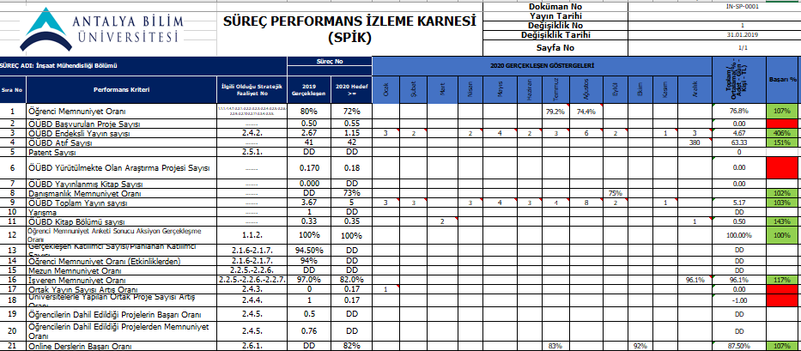
SÜREÇ PERFORMANS GÖSTERGELERİ (SPİK )
Ulaşılamayan Hedefler :
ÖÜBD Başvurulan Proje Sayısı
ÖÜBD Yürütülmekte Olan Araştırma Projesi Sayısı
Ortak Yayın Sayısı Artış Oranı
Üniversitelerle Yapılan Ortak Proje Sayısı Artış Oranı

Slide 11
SÜREÇ PERFORMANS GÖSTERGELERİ (SPİK )
Ulaşılamayan Hedefler :
Major Hata Sayısı
Kalite Hedefleri Gerçekleştirme Oranı
Şikayet Çözüm Memnuniyet Oranı
Ortalama Performans: %75
İyileştirilmeli.

Slide 12
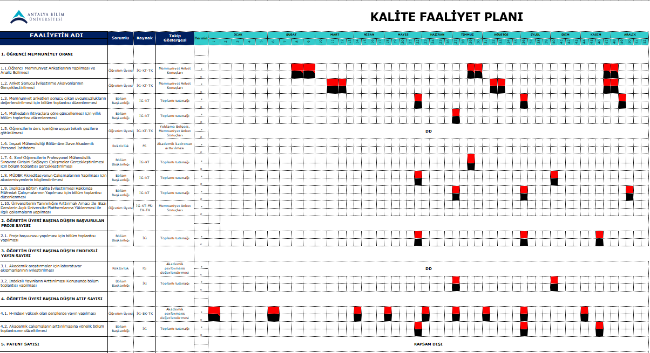
KALİTE FAALİYET PLANLARI

Slide 13
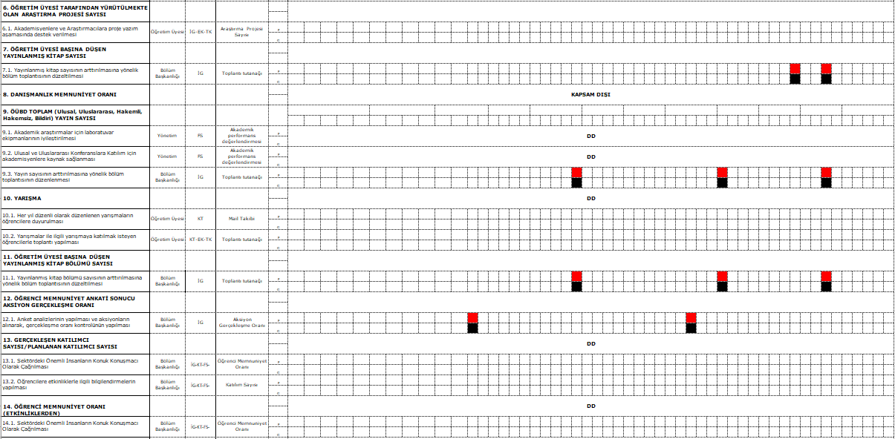
KALİTE FAALİYET PLANLARI

Slide 14
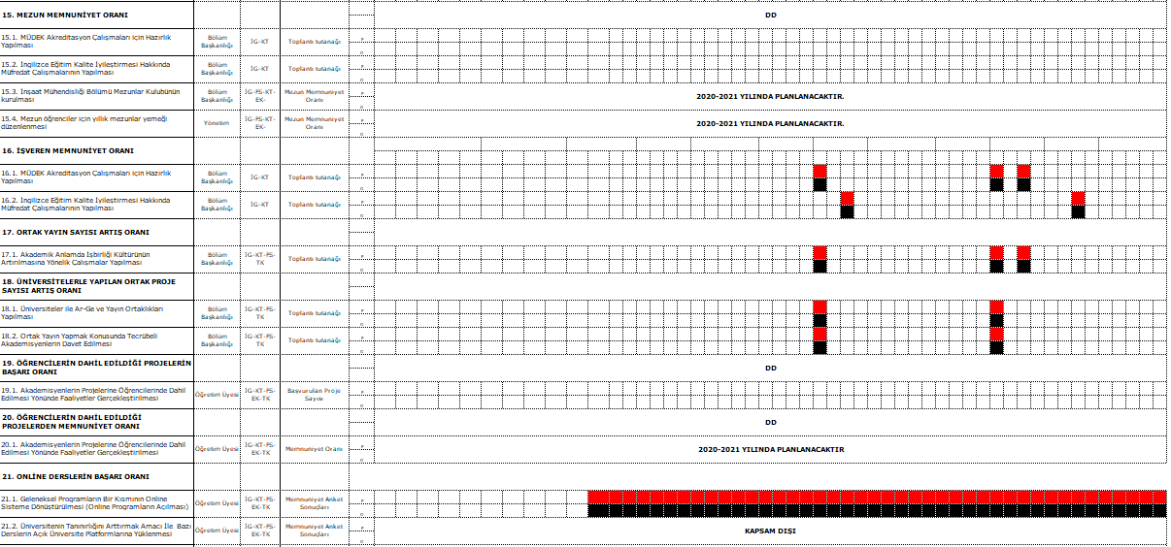
KALİTE FAALİYET PLANLARI

Slide 15
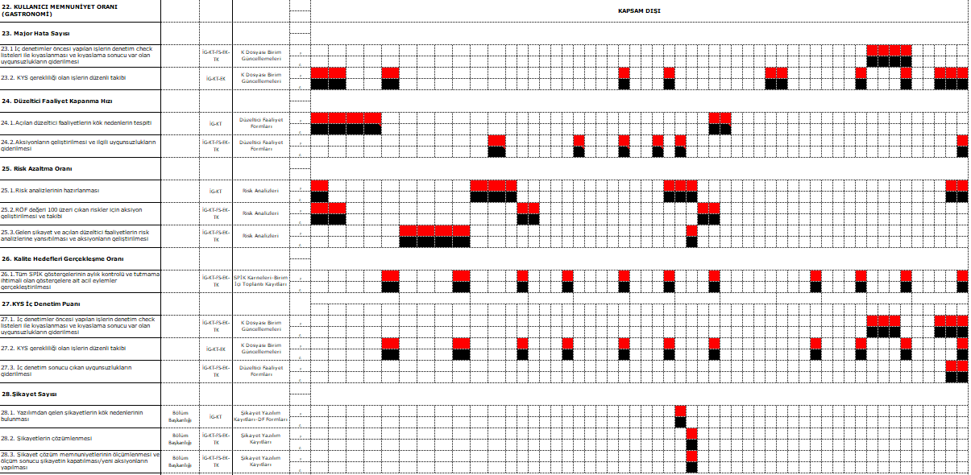
KALİTE FAALİYET PLANLARI

Slide 16
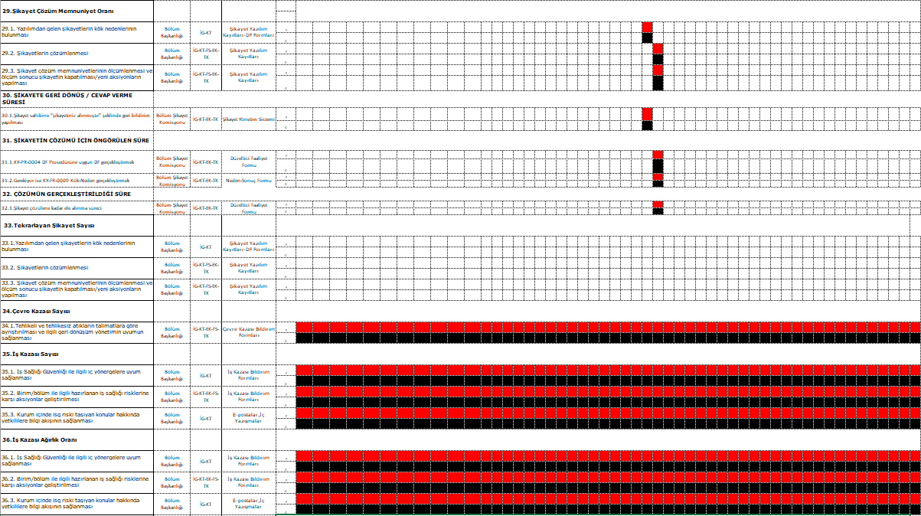
KALİTE FAALİYET PLANLARI

Slide 17
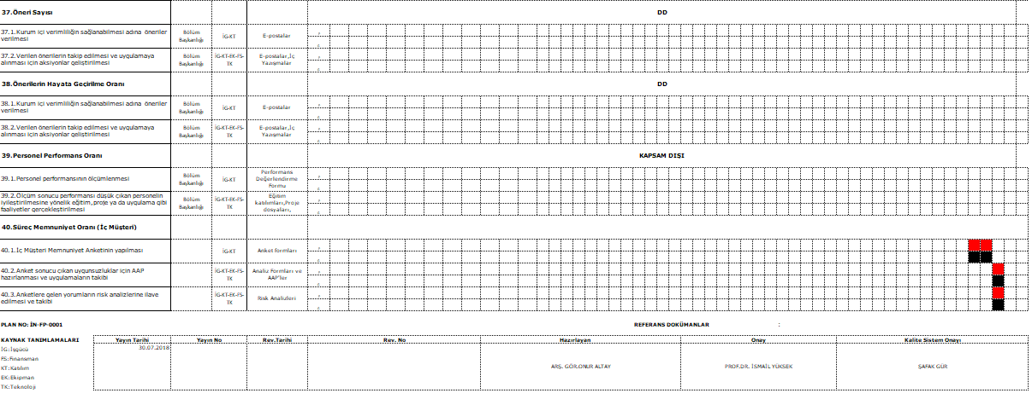
KALİTE FAALİYET PLANLARI

Slide 18
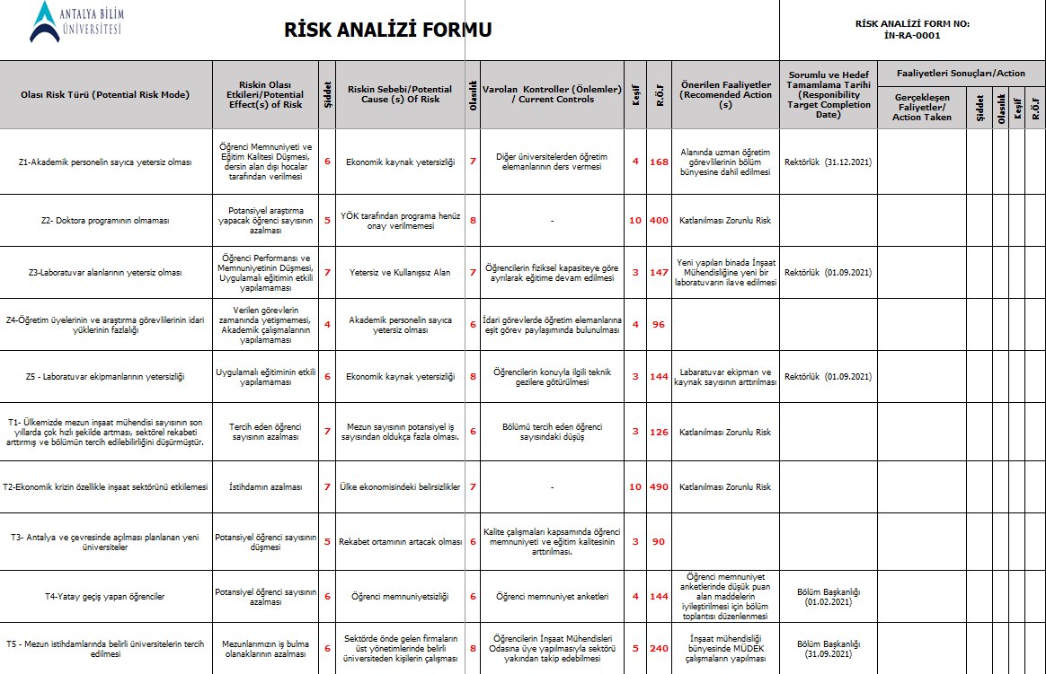
RİSK ANALİZİ

Slide 19
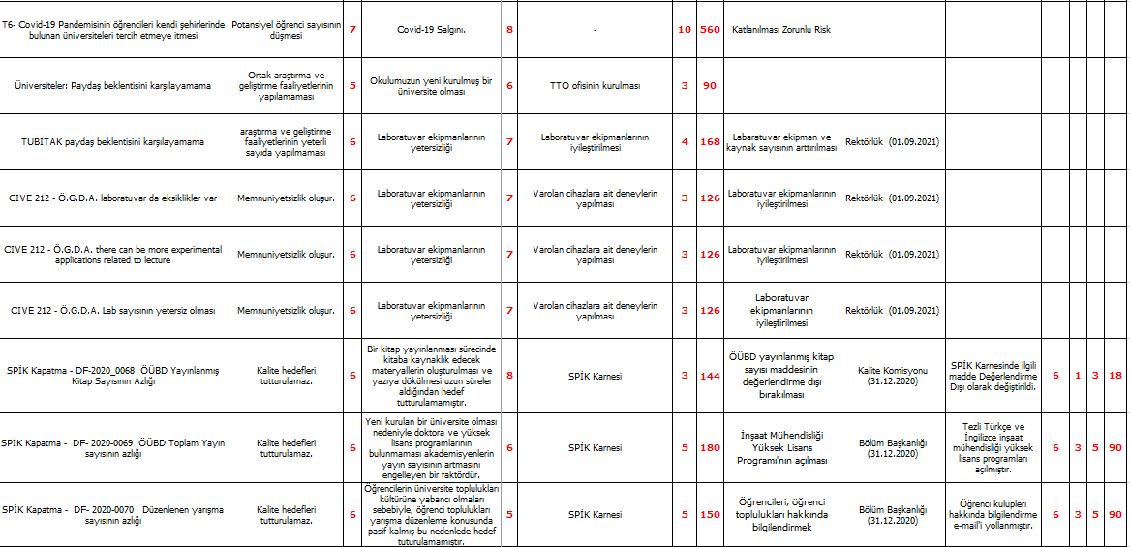
RİSK ANALİZİ

Slide 20
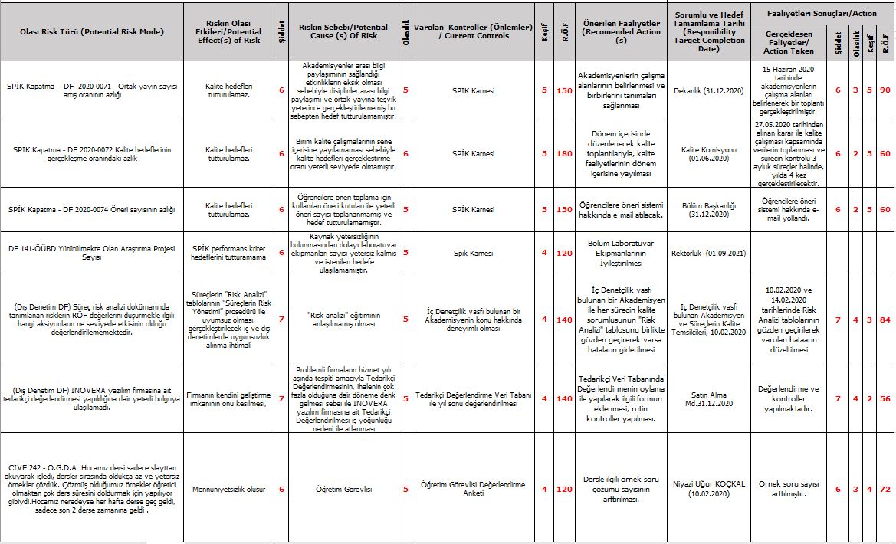
RİSK ANALİZİ

Slide 21
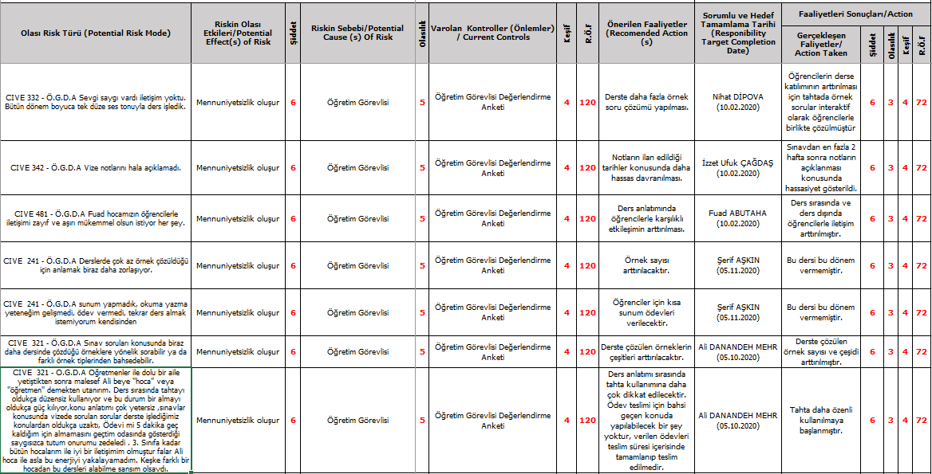
RİSK ANALİZİ

Slide 22
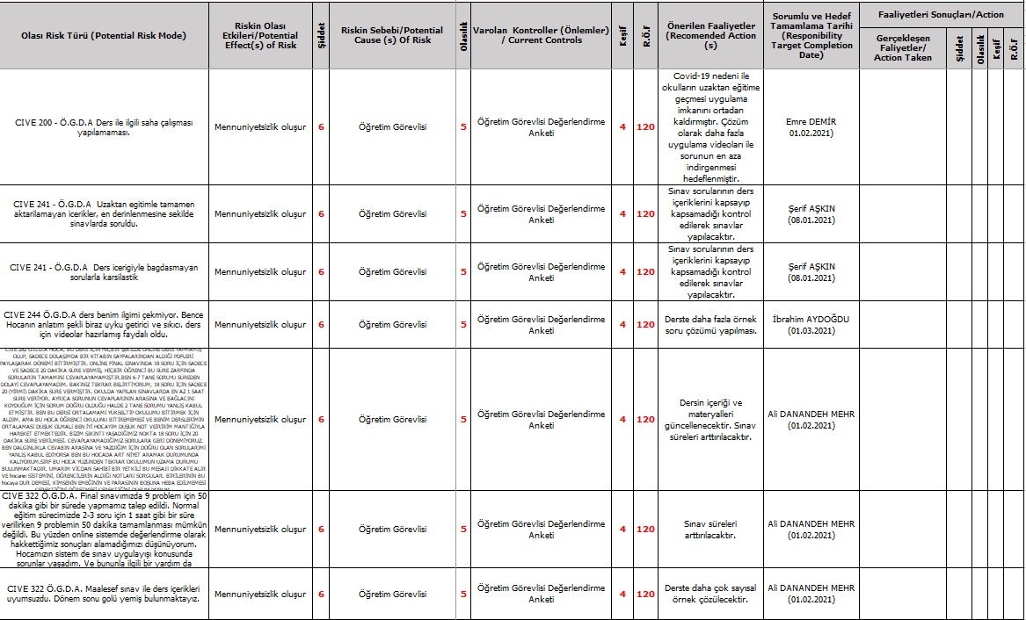
RİSK ANALİZİ

Slide 23
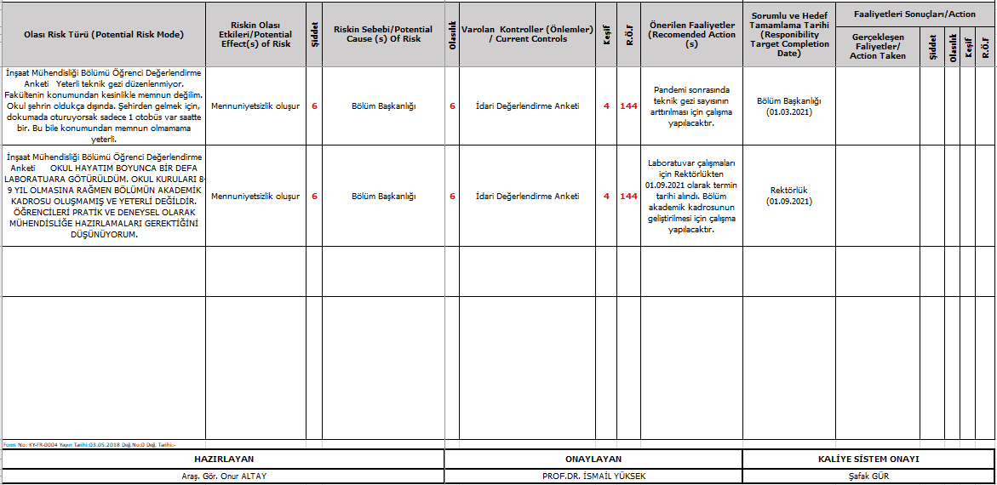
RİSK ANALİZİ

Slide 24
MEMNUNİYET ÖLÇÜM SONUÇLARI

Slide 25
MEMNUNİYET ÖLÇÜM SONUÇLARI

Slide 26
MEMNUNİYET ÖLÇÜM SONUÇLARI

Slide 27
MEMNUNİYET ÖLÇÜM SONUÇLARI

Slide 28
DÜZELTİCİ FAALİYETLER
*2019-0069 SPİK 2019 - ÖÜBD Toplam Yayın sayısının azlığı
Kök Neden: Yeni kurulan bir üniversite olması nedeniyle doktora ve yüksek lisans programlarının bulunmaması akademisyenlerin yayın sayısının artmasını engelleyen bir faktördür.
Kalıcı Çözüm :İnşaat Mühendisliği Yüksek Lisans Programı'nın açılması
*2019- 0070 SPİK 2019 - Düzenlenen yarışma sayısının azlığı
Kalıcı Çözüm : Öğrencileri, öğrenci toplulukları hakkında bilgilendirmek
*2019-0071 SPİK 2019 - Ortak yayın sayısı artış oranının azlığı
Kalıcı Çözüm : Akademisyenlerin çalışma alanlarının belirlenmesi ve birbirlerini tanımaları sağlanması
*2019-0072 SPİK 2019 - Kalite hedeflerinin gerçekleşme oranındaki azlık
Kalıcı Çözüm : Dönem içerisinde düzenlenecek kalite toplantılarıyla, kalite faaliyetlerinin dönem içerisine yayılması

Slide 29
DÜZELTİCİ FAALİYETLER
*2019-0074 SPİK 2019 - Öneri sayısının azlığı
Kalıcı Çözüm :Öğrencilere öneri sistemi hakkında bilgi verilmesi.
*2019- 0156 Şikayet No:266 Yönetmelik Dışı Harf Başarı Notu Verilmesi
Kalıcı Çözüm : Bir sonraki bölüm toplantısında tek ders sınavı yönergesini hakkında görüşüldü.
*2019-0161 Şikayet No: 267 Tek ders sınavı
Kalıcı Çözüm : Bir sonraki bölüm toplantısında tek ders sınavı yönergesini hakkında görüşüldü.
*2019-0229 Kalibrasyonların yapılmadığı görülmüştür. ISO 9001:2015 Madde No: 7.1.5.2. (MAJÖR)
Kalıcı Çözüm : Cihazların kalibrasyonu gerçekleştirilmesi.

Slide 30
GELEN ŞİKAYETLER VE SONUÇLARI
Şikayet Tarihi | Şikayet Konusu | Sonuç
Şikayet No:266 Yönetmelik Dışı Harf Başarı Notu Verilmesi | Tek Ders Sınavı Notu | Kök neden analizi yapılmış 2020-0156 numaralı DF oluşturulmuş ve tek ders sınavı harf notu konusu bölüm toplantısında görüşülmüştür.
Şikayet No: 267 Tek ders sınavı | Tek Ders Sınavı Notu | Kök neden analizi yapılmış 2020-0156 numaralı DF oluşturulmuş ve tek ders sınavı harf notu konusu bölüm toplantısında görüşülmüştür.

Slide 31
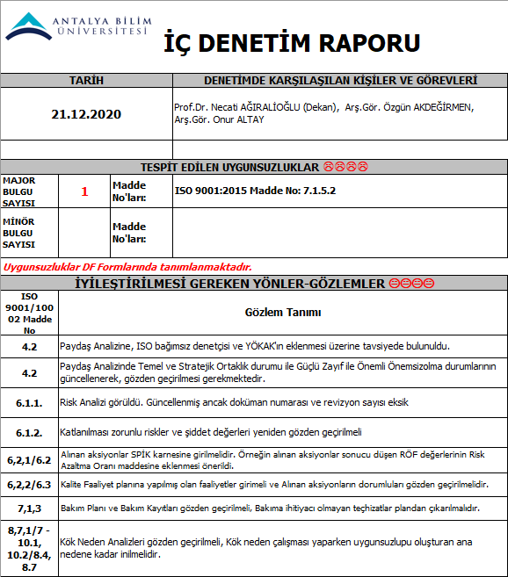
İÇ DENETİMLER

Slide 32
KAYNAK İHTİYACI
Bölüm kadrosunun genişletilmesi gerekmektedir. Düzeltici faaliyet oluşturulması gerektiren eksikliklerin çoğunluğunda kök neden analizi ile akademik kadro ve laboratuvar yetersizlikleri sonucuna varılmıştır.

Slide 33
SÜREKLİ İYİLEŞTİRME ÖNERİLERİ
KYS için bir yazılım çözümü kullanılmalıdır. Bu süreçlerin kalite çalışmaları için harcadıkları zamanı azaltacak, kaliteyi arttıracaktır.
YÖKAK – ISO – Performans takibine ait ortak maddelerde veri toplanması için bir sistem oluşturulabilir.
Yıl içerisinde yapılacak olan kalite çalışmaları için kalite takvimi oluşturulmasının süreçlerin daha etkin çalışmasını sağlayacağı düşünüyoruz.

